Slide 1

환경 경제학
Chapter - 02
전 승 호

Slide 2

Chapter 2 경제와 자연환경

Slide 3
Section 1. 경제와 자연환경의 상호관련성

Slide 4
경제와 자연환경
경제활동이란 생활에 필요한 재화와 서비스를 얻기 위해 생산하고, 분배하고, 소비하는 활동을 말한다.
경제주체의 행위는 크게 생산과 소비로 양분된다.
생산은 재화와 서비스를 만들어내기 위한 모든 활동을 의미한다.
소비는 생산된 재화와 서비스가 경제 내의 개인이나 집단으로 배분되는 모든 방식을 의미한다.
생산과 소비활동이 이루어지는 경제는 자연환경 내에 존재하고, 자연환경과 상호교류하고 있다.
자연환경은 경제 내의 생산행위에 필요한 원료와 에너지를 공급하고, 또 서비스를 제공하기도 한다.
경제는 생산과정을 통해 자연환경이 제공한 원료와 에너지를 소비가 가능한 완제품으로 바꾼다.
인간의 생산과 소비활동은 폐기물을 생성하고, 다시 자연으로 돌려보내며, 인간이 적절히 처리하지 못하면 환경오염으로 나타난다.

Slide 5
경제와 자연환경
경제와 자연환경의 상호관계에 대한 관점은 경제 혹은 경제학의 발전에 따라 다르게 나타났다.
고전학파 경제학자(맬서스, 리카르도 등) 들은 당시의 사회경제적 발전수준이 토지로 대표되는 천연자원의 중요성을 인정하였다.
토지의 가격 결정원리, 제한된 토지의 효율적 활용을 통한 경제성장이 연구주제였다.
경제행위의 결과로 발생하는 환경오염 문제는 상대적으로 주목받지 못하였다.
신고전학파 경제학자 (마샬 등)은 토지와 같은 천연자원과 인간이 만들어내는 자본재 사이의 본질적인 차이를 인정하지 않고, 둘 모두 자본재라는 하나의 생산요소로 간주하였다.
새로운 천연자원을 발견하고, 근대 산업화가 진행되고, 경제가 성장하면서, 자연적인 생산요소는 인간이 만들어내는 자본재에 의해 대체되는 상황이 나타나고 있었다.
신고전학파는 경제행위가 노동과 자본이라는 두 가지 생산요소를 활용하여 이루어진다고 보았다.
고전학파에서 신고전학파로 넘어오면서 천연자원이 인간의 경제행위에 미치는 중요성에 대한 인식은 점차 약해진 경향이 있다.

Slide 6
경제와 자연환경
20세기 후반기에 들어와 슐츠, 루카스, 로머와 같은 학자들은 경제성장에 있어 인간자본의 역할을 강조하며, 천연자원이나 자연환경이 경제성장에 미치는 영향은 더욱 낮게 평가하였다.
경제성장론에 의하면 농업에 있어서도 토지는 생산성을 결정하는 중요한 요소가 아니며, 노동 또한 교육과 훈련 투자에 의해 결정되는 일종의 자본재로 간주한다.
현대 경제성장론은 성장 동인을 물적·인적 자본의 축적에서 찾고, 자연환경이 경제행위를 구속하는 요인이 되지 못한다.
앞서 보았듯이, 경제학이 발전하면서 천연자원의 희소성에 대한 중요성은 점차 낮아져 온 경향이 있다.
그러나 경제성장 과정에서 이류가 극심한 환경오염, 천연자원 감소로 인해 경제와 자연환경과의 관계를 재검토하려는 시도 또한 나타나게 되었다.
그 중 하나가 경제학자 니스(Kneese)가 개발한 물질균형접근법이며, 환경 및 자원 문제를 이해하는데 중요한 틀이 될 수 있다.

Slide 7
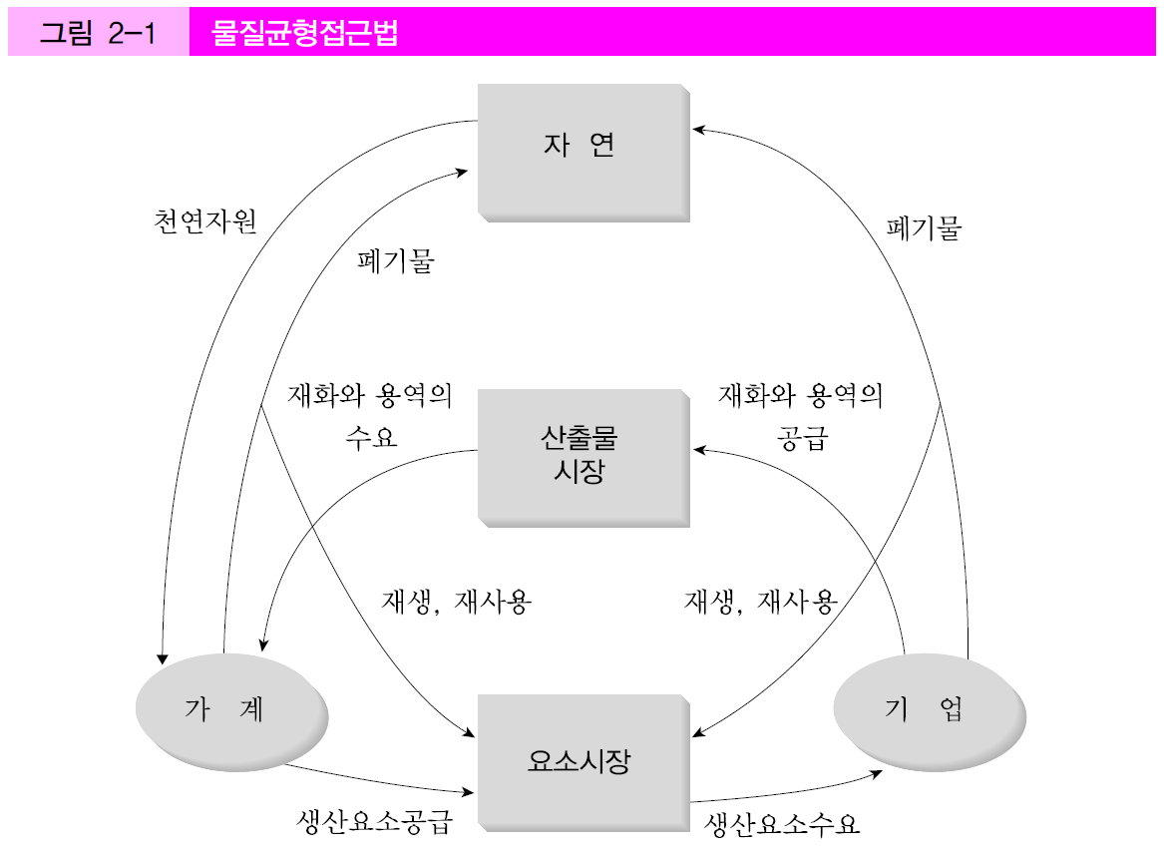
물질균형접근법
물질균형접근법은 아래의 그림으로 요악 될 수 있다.
첫번째 경로는 자연으로부터 경제행위로 향하는 경로로서 천연자원의 흐름을 나타낸다.
두번째 경로는 천연자원과는 반대로 폐기물의 흐름을 의미한다.
<물질균형접근법>

Slide 8
물질균형접근법
(첫번째 경로: 자연 > 경제) 모든 천연 자원이 경제주체 중에서도 가계에 의해 소유된다고 가정해보자.
각 가계는 지구가 저장하고 있는 토양, 광물, 물, 에너지 등의 천연자원으로부터 다양한 물질과 에너지를 추출하여 생산요소시장에 공급한다.
자연환경으로부터 경제로 공급되는 천연자원은 재생가능자원, 재생불가능자원으로 분류된다.
기업은 요소시장으로부터 다양한 물질과 에너지를 구매하여 최종생산물의 원료로 사용한다.
기업이 만들어낸 최종생산물은 산출물시장에 공급하고, 가계는 최종생산물을 소비한다.
이처럼 천연자원이 경제행위로 흘러 들어가는 과정을 연구하는 학문을 자원경제학이라 부른다.
(두번째 경로: 경제 > 자연) 이 흐름은 경제행위 결과로 발생하여 자연으로 배출되는 부산물 혹은 폐기물의 흐름이며, 자연이나 환경에 방출되는 오염물질의 흐름을 의미한다.
오염물질로는 화석연료 연소로 발생하는 이산화탄소, 생활 및 공장하수 등을 예로 들 수 있다.
자연에 의해 흡수 및 정화되기도 하지만, 상당부분이 오염물질의 형태로 자연에 잔류하게 된다.
오염물질은 생산행위 및 소비행위 모두로부터 발생하며, 경제로부터 자연으로의 오염물질 흐름을 연구하는 분야가 환경경제학이다.

Slide 9
물질균형접근법
(두번째 경로: 경제 > 자연) 이 흐름은 경제행위 결과로 발생하여 자연으로 배출되는 부산물 혹은 폐기물의 흐름이며, 자연이나 환경에 방출되는 오염물질의 흐름을 의미한다.
오염물질로는 화석연료 연소로 발생하는 이산화탄소, 생활 및 공장하수 등을 예로 들 수 있다.
자연에 의해 흡수 및 정화되기도 하지만, 상당부분이 오염물질의 형태로 자연에 잔류하게 된다.
오염물질은 생산행위 및 소비행위 모두로부터 발생하며, 경제로부터 자연으로의 오염물질 흐름을 연구하는 분야가 환경경제학이다.

Slide 10
물질균형접근법
물질균형접근법은 자연과학의 연구 성과를 근거하여, 자연으로부터 경제로의 천연자원의 흐름과 경제로부터 자연으로의 폐기물의 흐름은 일종의 균형을 이룬다고 설명한다.
(열역학 제1법칙) 에너지는 형태를 바꿀 수 있지만, 총량은 변하지 않는다.
자연으로부터 추출된 물질이나 에너지는 재활용이나 재사용을 통해 잠시 지체될 수 있지만 궁극적으로는 동일한 양의 폐기물로 전환되어 자연으로 환원
(열역학 제2법칙) 엔트로피는 항상 증가하거나 유지 된다.
예: 열은 고온에서 저온으로 흐름. 뜨거운 커피는 저절로 식지만, 찬 커피는 저절로 뜨거워지지 않는다.
물질이나 에너지의 형태가 전환되는 과정이 거듭될수록 사용할 수 없는 에너지의 양은 점차 증가한다.
따라서 자연과 폐기물 간의 순환관계가 반복되면 결국은 천연자원이 모두 고갈되고, 인류의 생존 자체도 불가능하게 된다.
물질균형접근법은 크게 두 가지 함의를 주고 있다.
첫째, 모든 천연자원을 이용하는 경제행위는 환경오염을 유발할 폐기물을 반드시 유출한다.
둘째, 천연자원을 다른 형태의 물질이나 에너지로 전환할 수 있는 능력은 제한되어 있다.

Slide 11
Section 2. 오염의 경로

Slide 12
오염의 경로
오염물질이 오염원으로부터 배출되어 최종적으로 사람과 환경에 피해를 입히는 경로를 파악하기 위해서는 다음의 기초 용어들을 이해할 필요가 있다.
환경질: 자연환경의 질적 상태를 표현. 오염도, 자연경관 등을 포함하는 매우 넓은 개념
폐기물: 산출물의 생산 혹은 소비 과정을 거치고 남은 물질. (산업폐기물: 생산과정에서 남은 물질, 생활폐기물: 소비과정에서 남은 물질)
오염물질: 자연으로 배출되면 환경질을 떨어뜨리는 물질이나 에너지
오염물질 배출량: 폐기물 중 자연으로 배출된 오염물질의 양
오염원: 오염물질이 배출되는 장소 (예: 공장, 자동차, 쓰레기 매립장)
오염피해: 환경오염이 사람과 생태계에 미치는 부정적인 영향 (사람의 건강 악화, 동식물 멸종)
환경매체: 자연환경을 구성하는 요소 (예: 토지, 물, 대기)

Slide 13
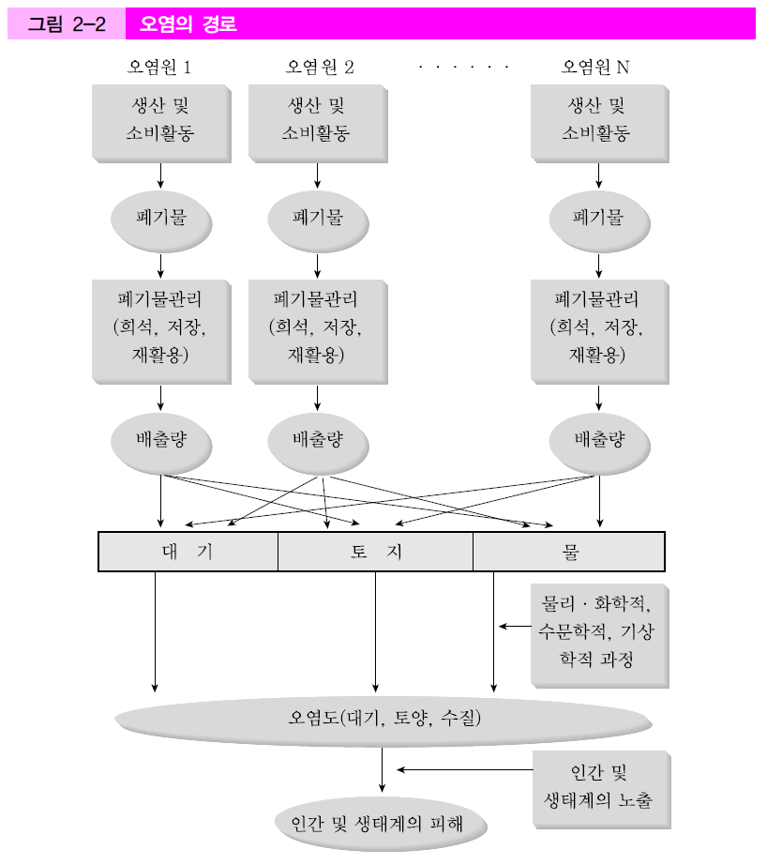
오염의 경로
앞서 살펴본 용어들을 토대로, 오염물질이 오염원으로부터 배출되어 최종적으로 사람과 환경에 피해를 입히는 경로를 아래와 같이 개념화할 수 있다.
1
2
3
<오염의 경로>
4
5
6
7

Slide 14
오염의 경로
1
경제에 N개의 오염원이 있다고 하자. (오염원은 공장, 농장 같은 생산체가 될 수도 있고, 가정이 될 수도 있다.
오염원이 경제행위(생산 혹은 소비)를 하고, 폐기물이 발생한다.
폐기물은 최종적으로 오염물질 배출량으로 전환이 될 텐데, 그 과정은 폐기물이 어떻게 처리되는지에 따라 결정적으로 영향을 받는다.
폐기물을 희석하여 그 농도를 낮추거나 저장하면 오염물질로 배출되는 양이 줄거나 지연될 수 있다.
폐기물은 희석, 저장, 재활용 등의 과정을 거쳐도, 그 일부는 결국 오염물질로 배출된다.
배출된 오염물질(예: 아황산가스)은 대기, 토지, 물 등과 같은 환경매체의 일부나 전부를 반드시 거치게 된다.
2
3
4
5

Slide 15
오염의 경로
6
각 오염원으로부터 배출된 오염물질은 환경매체를 통과하는 과정에서 서로 합쳐지지만, 그 과정은 단순하지 않다.
어떤 농가는 수원지 바로 옆에 위치하고 있고, 다른 한 농가는 100km이상 떨어져 있다면, 두 오염원들의 오염물질 배출량을 단순히 합산하는 것은 무의미할 수 있다.
물리·화학적, 수문학적, 기상학적 과정을 통해 최종적으로 환경질에 영향을 미치게 된다.
바람의 방향, 기온, 강수 정도 등의 자연적 요인과 결합하여 환경질에 영향을 미친다.
최종적으로 배출된 오염물질량과 여러 자연적 요인에 의해 결정되는 오염도 혹은 환경질은 인간과 생태계에 피해를 입히게 된다.
인간이나 생태계가 환경오염으로부터 입는 피해는 오염물질에 얼마나 노출 되느냐에 의해 결정되고, 동일한 정도의 오염도가 발생하더라도 인간이 어떤 행위를 하느냐에 따라 피해정도는 달라진다.
식수원이 오염되어도, 물을 정수하거나 끓이면, 그 피해가 줄어들 수 있다.
대기오염도가 높아도, 주민들은 그 지역으로부터 벗어난 지역에 모여 살고 있다면 피해가 줄어들 수 있다.
결국 인간이 환경오염으로부터 입는 피해는 인간이 어디서, 어떻게 살고 있느냐에 따라서도 영향을 받는다.
7

Slide 16
Section 3. 오염물질의 종류

Slide 17
오염물질의 종류
(축적성 vs. 비축적성 오염물질) 자연으로 배출된 후 오랫동안 머물면서 축적 되는지 아니면 소멸되는지에 따라 분류
축적성 오염물질: 이산화탄소, 메탄, 납, 중금속
비축적성 오염물질: 소음, 악취, 빛 공해
축적성을 기준으로 하면, 대부분의 오염물질은 소음과 같은 극단적인 비축적성 오염물질과 핵폐기물 같은 극단적인 축적성 오염물질 사이에 위치하게 된다.
이 때, 오염물질의 축적성인지 평가하는 방법은 오염물질 배출량이 자연의 흡수능력을 초과하는지에 달렸다.
자연은 어느 정도의 오염물질을 흡수하여 분해하는 능력을 갖고 있음
생태계의 조절 능력을 벗어나 오염물질이 배출 되는 경우 자연에 오염물질이 축적 됨
탄소배출양이 탄소흡수량을 초과하여 지속된 결과 기후변화가 초래 됨
탄소배출양과 탄소흡수량이 같아지는 상황을 탄소중립

Slide 18
오염물질의 종류
(국지적 vs. 지역적 vs. 월경 오염물질) 오염물질이 영향을 미치는 수평적 범위에 따라 분류
국지적 오염물질: 특정지역의 근처에만 영향을 주는 오염물질.
자동차, 난방 보일러에서 나오는 일산화탄소(CO)가 근처에서만 높은 농도를 보임
지역적 오염물질: 도시권·광역권역에 영향을 주는 오염물질
산성비는 SO₂와 Nox 같은 물질이 주요 원인이며, 수백 km 이상을 이동.
서울에서 주행하는 차량이 내뿜는 오염물질로 인해 대전에 산성비가 내리는 경우
월경 오염물질: 국경을 넘어 다른 나라에도 영향을 주는 오염물질
중국의 산업활동에 의한 미세먼지가 한국이나 일본에 피해를 주는 경우
러시아의 산업활동에 의해 독일이나 핀란드가 산성비 피해를 입는 경우
온실가스는 지구 전체에 기후변화를 일으키고 있음
통상적으로 국지적 오염물질에 비해 지역적 혹은 월경오염물질을 관리하는 것이 훨씬 힘들다.
지역적 혹은 월경 오염물질은 행정구역간 혹은 국가간의 이해 조절이 필요하다.

Slide 19
오염물질의 종류
(지상 vs. 전지구적 오염물질) 오염물질이 영향을 미치는 수직적 범위에 따라 분류
지상 오염물질: 지표면에 축적되어 환경을 파괴하는 오염물질.
모든 종류의 수질 및 토양 오염물질
대기오염물질은 지상오염을 유발할 수도 있고, 전 지구적 차원의 오염을 유발할 수도 있다.
전지구적 오염물질: 대기권에 축적되어 지구 전체의 환경을 파괴하는 오염물질
온실가스와 오존층을 파괴하는 CFC가스가 대표적인 예이다.
전 지구적 오염물질을 관리하기 위해서는 기후변화협약과 같은 지구 전체 국가 간의 협력이 필요하다.

Slide 20
오염물질의 종류
(점원 vs. 비점원 오염물질) 오염물질이 영향을 미치는 수직적 범위에 따라 분류
점원 오염물질: 하나의 지점을 통해 오염물질이 배출되는 경우
점원 오염물질은 오염원으로부터 얼마나 배출되는지 정확히 알 수 있다.
공장의 굴뚝이나, 폐수처리장이 점원의 대표적인 예이다.
비점원 오염물질: 넓은 지역에서 오염물질이 배출되는 경우
비점원 오염물질은 비교적 넓은 지역의 환경을 불분명한 경로를 거쳐 오염시킨다.
농경지의 농약, 비료에 의한 수질오염, 건설 현장 폐자재로 인한 오염 등이 대표적인 예이다.
점원오염은 오염원이나 오염경로를 정확히 파악할 수 있기 떄문에 관리가 상대적으로 쉽다.

Slide 21
오염의 종류
(연속적 vs. 간헐적 오염) 오염물질이 배출되는 시간적 범위에 따라 분류
연속적 오염: 연속적으로 배출되는 오염물질에 의한 환경오염
공장은 가동되는 한 오염물질을 계속해서 배출한다.
단위 기간당 오염물질 배출량을 관리하는 것이 필요하다.
간헐적 오염물질: 불규칙하게 간헐적으로 배출되는 오염물질에 의한 환경오염
핵발전소의 방사능 유출, 유조선 좌초에 따른 기름 유출은 간헐적으로 발생한다.
어떤 수준의 확률을 가지고 발생하므로, 어떤 종류의 오염이 어느 정도의 발생 확률을 갖는지 확인을 하고 관리하는 것이 필요하다.

Slide 22
Thank you

